Slide 1
FIFO Server {
serverFIFO@serverFIFO-VirtualBox:~
LunaAmara@LunaAmara-VirtualBox:~
[ Simon Albert
Cazamir Mara
Vasile Teodor]
< Universitatea din București >
< Departamentul de Informatică >
< Instrumente și tehnici de bază în Informatică >
< 2024-2025 >
}
Proiect FIFOServer

Slide 2
$ Sumar capitole {
01
02
03
serverFIFO@serverFIFO-VirtualBox:~
LunaAmara@LunaAmara-VirtualBox:~
Descrierea problemei / Specificația soluției
Design soluție
Implementare
04
Experimente
05
Concluzii
}
Proiect FIFOServer

Slide 3
01 {
[Descrierea problemei/ Specificația soluției]
serverFIFO@serverFIFO-VirtualBox:~
LunaAmara@LunaAmara-VirtualBox:~
}
Proiect FIFOServer

Slide 4
$ Descrierea Problemei / Specificația soluției;
serverFIFO@serverFIFO-VirtualBox:~
LunaAmara@LunaAmara-VirtualBox:~
Problema presupune scrierea unui program client-server folosind script Bash, care folosește fișiere speciale de tip FIFO drept canale de comunicație între clienți și server. Server-ul folosește un fișier FIFO cu nume cunoscut (well-known FIFO), configurabil într-un fișier de configurare. Serverul primește în fișierul FIFO cereri de la clienți pentru pagini de manual referitoare la diferite comenzi.
[ FIFO – First-In-First-Out ]
Diferența dintre server și fișierul FIFO este fundamentală în modul în care acestea funcționează într-un sistem de comunicație între procese (IPC - Inter-Process Communication).
Proiect FIFOServer

Slide 5
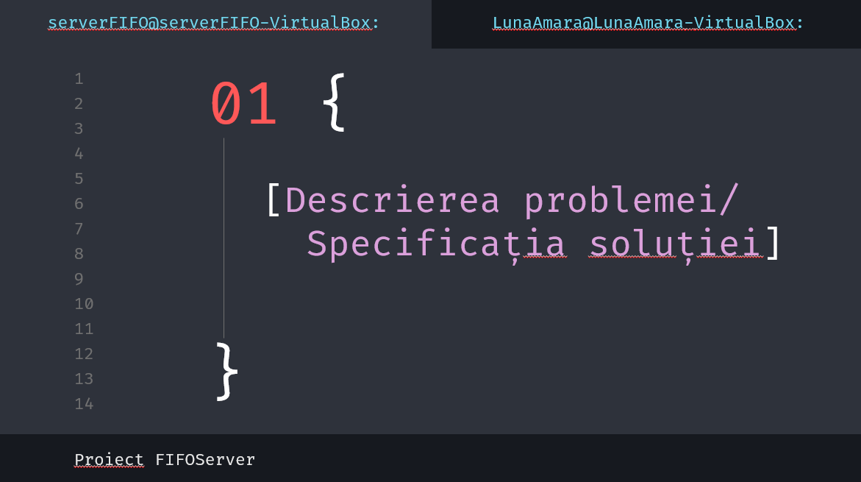
< /1 > Serverul {
serverFIFO@serverFIFO-VirtualBox:~
LunaAmara@LunaAmara-VirtualBox:~
< Un server este un program sau un proces care ascultă cereri de la clienți, le prelucrează și răspunde la ele. Serverul este activ și trebuie să fie rulat înainte ca clienții să poată trimite cereri. >
}
Proiect FIFOServer

Slide 6
< /1 > Severul {
serverFIFO@serverFIFO-VirtualBox:~
LunaAmara@LunaAmara-VirtualBox:~
În cazul unui server bazat pe FIFO, serverul:
< Ascultă cererile de la clienți, citind date dintr-un fișier FIFOn(canalul de comunicare).>
< Procesează cererile (de exemplu, rulând comenzi sau accesând fișiere).>
< Trimite răspunsuri în fișiere FIFO personalizate pentru fiecare client.>
Caracteristicile unui server:
< Are logica de procesare a cererilor.>
< Poate deschide mai multe FIFO-uri pentru a răspunde simultan la mai mulți clienți.>
< Este un program activ care rulează continuu și așteaptă cereri.>
< De obicei, serverul trebuie să știe cum să gestionze resursele (FIFO-urile) pentru a răspunde eficient la cererile clientului.>
}
Proiect FIFOServer

Slide 7
< /2 > Fișierul FIFO {
serverFIFO@serverFIFO-VirtualBox:~
LunaAmara@LunaAmara-VirtualBox:~
< Un fișier FIFO este un tip special de fișier care funcționează ca un canal de comunicație între procese (IPC). Este un fișier care nu stochează permanent datele, ci le transmite între procese în mod secvențial (FIFO înseamnă că primul care intră în FIFO va fi primul care iese). FIFO-urile sunt folosite pentru a transmite date între procese diferite, dar ele nu prelucrează datele – doar le transmit.
>
}
Proiect FIFOServer

Slide 8
< /2 > Fișierul FIFO {
serverFIFO@serverFIFO-VirtualBox:~
LunaAmara@LunaAmara-VirtualBox:~
Caracteristicile unui fișier FIFO:
< Canal de comunicare unidirecțional între procese.>
< Se comportă ca o țeavă (pipe): un proces scrie într-un FIFO, iar alt proces citește din el.>
< Nu are logică proprie de prelucrare – pur și simplu transmite date.>
< Este un fișier special, creat cu comanda mkfifo.>
<Blochează procesele până când există date disponibile pentru citire sau un loc disponibil pentru scriere (adică citirea sau scrierea într-un FIFO nu poate avea loc decât dacă celălalt proces este pregătit să participe). >
}
Proiect FIFOServer

Slide 9
$ Ce se întâmplă când un client trimite o cerere? {
serverFIFO@serverFIFO-VirtualBox:~
LunaAmara@LunaAmara-VirtualBox:~
Clientul va trimite cererea în formatul:
BEGIN-REQ [client-pid: command-name] END-REQ
}
Proiect FIFOServer

Slide 10
serverFIFO@serverFIFO-VirtualBox:~
LunaAmara@LunaAmara-VirtualBox:~
Serverul execută man pe acea comandă și trimite rezultatul în FIFO-ul personalizat al clientului.
Clientul trimite cererea către FIFO-ul principal.
01
02
03
04
Serverul preia cererea, extrage PID-ul clientului și numele comenzii.
Clientul citește rezultatul din FIFO-ul său personalizat și afișează informațiile.
}
Proiect FIFOServer

Slide 11
$ Cerințe de sistem și mediu de operare 1/2{
serverFIFO@serverFIFO-VirtualBox:~
LunaAmara@LunaAmara-VirtualBox:~
Sistem de operare:
< Scriptul este destinat platformelor Linux/Unix, întrucât utilizează funcționalități native precum FIFO (mkfifo), fișiere de configurare, și comenzi precum awk, man, etc.>
< Distribuții testate: Ubuntu 20.04/22.04+ (recomandat pentru suport de lungă durată); alte distribuții bazate pe Linux: Debian, Fedora, CentOS.>
Resurse hardware:
< Memorie RAM: minim 512 MB pentru funcționarea de bază a scriptului.>
< CPU >
< Minim: 1 core (funcționează secvențial fără optimizări specifice pentru multithreading).>
< Recomandat: Sistem cu 2-4 nuclee pentru a permite procesarea simultană (dacă este extins pe viitor).>
< Stocare >
< Spațiu necesar este minim (doar pentru stocarea fișierului FIFO temporar, fișierelor de log și fișierului de configurare).>
< Spațiu recomandat: 1-2 MB pentru FIFO-uri + loguri.>
}
Proiect FIFOServer

Slide 12
$ Cerințe de sistem și mediu de operare 2/2{
serverFIFO@serverFIFO-VirtualBox:~
LunaAmara@LunaAmara-VirtualBox:~
Biblioteci software:
Bibliotecile utilizate fac parte din majoritatea sistemelor Unix/Linux:
< awk - Pentru extragerea PID-ului și comenzii din cerere. >
< man - Pentru a oferi informații despre comenzile cerute. >
< mkfifo - Pentru a crea fișiere FIFO necesare. >
< cat, grep, echo - Utilitare standard pentru gestionarea fișierelor și textului. >
Configurare și rulare:
< Scriptul server utilizează un fișier de configurare (în exemplu, server_config.cfg), ceea ce face soluția portabilă. >
< Fișierele FIFO (de ex. server_fifo și client_fifo) necesită locații accesibile. >
Resurse minime de testare:
Un calculator sau VM cu:
< 1 GB RAM >
< 10 MB spațiu liber >
< Un procesor simplu (1 core) >
< Acces la un shell Linux complet (bash). >
}
Proiect FIFOServer

Slide 13
02 {
[ Design soluție ]
serverFIFO@serverFIFO-VirtualBox:~
LunaAmara@LunaAmara-VirtualBox:~
}
Proiect FIFOServer

Slide 14
$ Design soluție { Algoritmii folosiți sunt:
serverFIFO@serverFIFO-VirtualBox:~
LunaAmara@LunaAmara-VirtualBox:~
Algoritmul serverului:
Algoritmul clientului:
Pas 1: Deschide și inițializează FIFO-ul bine cunoscut.
Pas 1: Creează un mesaj formatat și îl trimite în FIFO-ul serverului.
Pas 2: Buclă infinită care:
< Citește cererea de la client.>
< Parsează PID-ul și numele comenzii.>
< Creează FIFO-ul personalizat dacă nu există.>
< Execută comanda man pentru numele cerut și scrie răspunsul în FIFO-ul clientului.>
Pas 2: Așteaptă și citește răspunsul din FIFO-ul personalizat.
Pas 3: Continuă procesarea pentru alte cereri.
Pas 3: Afișează răspunsul, apoi șterge FIFO-ul personal.
Proiect FIFOServer

Slide 15
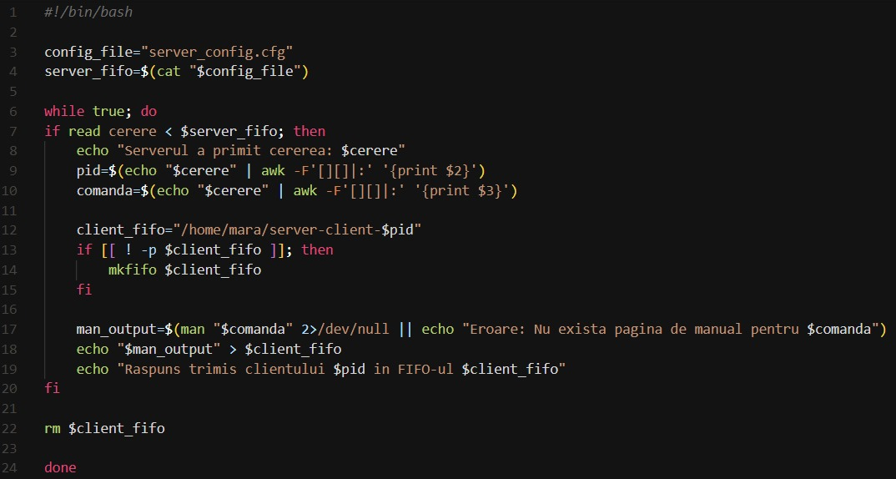
serverFIFO@serverFIFO-VirtualBox:~
LunaAmara@LunaAmara-VirtualBox:~
< Un server este un program sau un proces care ascultă cereri de la clienți, le prelucrează și răspunde la ele. Serverul este activ și trebuie să fie rulat înainte ca clienții să poată trimite cereri. În cazul unui server bazat pe FIFO, serverul:
>
}
< Venus has a beautiful name and is the second planet from the Sun. It’s hot and has a poisonous atmosphere >
Proiect FIFOServer

Slide 16
03 {
[ Implementare ]
serverFIFO@serverFIFO-VirtualBox:~
LunaAmara@LunaAmara-VirtualBox:~
}
Proiect FIFOServer

Slide 17
$ Implementare {
serverFIFO@serverFIFO-VirtualBox:~
LunaAmara@LunaAmara-VirtualBox:~
Implementarea constă în gestionarea cererilor într-o buclă secvențială și procesează câte un singur mesaj pe rând.
Serverul este blocat pe operația de citire din FIFO-ul principal și așteaptă să se execute comanda man ca să treacă la următoarea cerere.
Consecințe:
În cazul în care mai multe cereri sunt trimise în același timp, ele vor fi procesate în ordinea sosirii, iar răspunsurile pot întârzia pentru clienții care se află în coadă.
}
Proiect FIFOServer

Slide 18
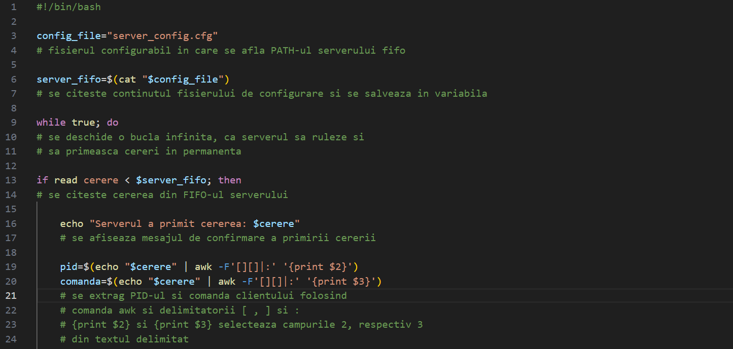
What Is this ‘Topic About ?’ {
serverFIFO@serverFIFO-VirtualBox:~
LunaAmara@LunaAmara-VirtualBox:~
Languages
Html
60%
Css
40%
< Mercury is the smallest planet in the entire Solar System >
< The Earth is the only one that harbors life in the Solar System >
Create a web page
Venus has a nice name
Mars is a cold place
Jupiter is a gas giant
}
Proiect FIFOServer

Slide 19
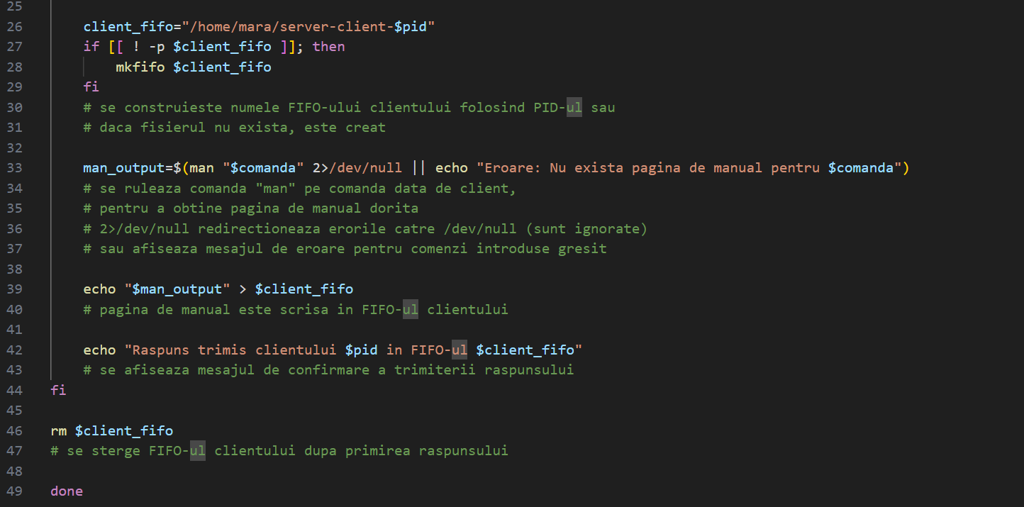
Features of ‘the Topic’ {
serverFIFO@serverFIFO-VirtualBox:~
LunaAmara@LunaAmara-VirtualBox:~
Step 01
Mercury is the closest planet to the Sun and the smallest one
Step 02
Saturn is a gas giant and has several rings
Step 03
The Earth is the only planet that harbors life
Step 04
Venus has a beautiful name and is the second planet from the Sun
}
Proiect FIFOServer

Slide 20
04 {
[ Experimente ]
serverFIFO@serverFIFO-VirtualBox:~
LunaAmara@LunaAmara-VirtualBox:~
}
Proiect FIFOServer

Slide 21
$ Experimente {
serverFIFO@serverFIFO-VirtualBox:~
LunaAmara@LunaAmara-VirtualBox:~
Ca să înțelegem mai bine serverul și fișierele FIFO, putem face o asociere în care sunt explicate procesele, cum ar fi între un poștaș și cutiile poștale.
Astfel:
Serverul – Poștașul
Clienții – Locuitorii
Cererile – Scrisorile
FIFO-ul bine cunoscut – cutia comună a biroului poștal
FIFO-ul personal – cutia poștală a fiecărui locuitor
PID – adresa cutiei poștale personale
}
Proiect FIFOServer

Slide 22
serverFIFO@serverFIFO-VirtualBox:~
LunaAmara@LunaAmara-VirtualBox:~
Exemplul se prezintă astfel:
< Un poștaș se ocupă de distribuirea scrisorilor unor locuitori dintr-un oraș. >
< El așteaptă la biroul poștal primirea scrisorilor de la locuitori. >
< Locuitorii merg la poștă și își lasă scrisorile într-o cutie comună din biroul poștal. >
< Astfel, toți locuitorii din oraș știu unde trebuie să ducă scrisorile ca să fie preluate de poștaș (cutia, adică FIFO-ul poate fi accesat de toți). >
< De exemplu, dacă ei folosesc un format standard în scrisoare: “Vreau informații despre comanda mkdir”, lasă cererea în cutia poștală. >
< De asemenea, fiecare locuitor deține propria cutie poștală. pentru că dacă toată lumea ar aștepta răspunsuri în cutia comună, nu ar mai știi care este al lor deoarece răspunsurile tuturor clienților ar fi în aceeasi cutie, astfel că fiecare client are propriul PID pe scrisoarea lui (adresa cutiei lui poștale). >
< După ce primește poștașul cererea, el știe la cine să trimită răspunsul (se uită la PID). >
}
Proiect FIFOServer

Slide 23
Concluzie experiment { Locuitorul (clientul) trimite scrisoarea lui în cutia poștală comună (FIFO-ul serverului). Poștașul (serverul) primește scrisoarea, citește cererea și o execută (comanda man), iar după pune răspunsul în cutia clientului. Locuitorii primesc răspunsul în propria cutie, îl citesc, și după șterg cutia (FIFO-ul personal), ca să facă loc pentru alte cereri.
serverFIFO@serverFIFO-VirtualBox:~
LunaAmara@LunaAmara-VirtualBox:~
}
Proiect FIFOServer

Slide 24
Pe baza script-ului, se vor parcurge următoarele comenzi: 01 server@server-VirtualBox:~ ./server.sh 02 client@client-VirtualBox:~$ echo “BEGIN-REQ [123:ls] END-REQ” > well_known_fifo 03 server@server-VirtualBox:~$ ./server.sh se afișează: Serverul a primit cererea BEGIN-REQ [123:ls] END-REQ 04 client@client-VirtualBox:~$ cat server-client-123 afișează conținutul FIFO-ului server-client-123 (manualul de utilizare pentru comanda ls) 05 în server@server-VirtualBox:~ se afișează: Raspuns trimis clientului 123 in FIFO-ul “locatie fișier client” Putem observa că FIFO-ul clientului (server-client-123) a fost adaugat după comanda 01 si șters după comanda 03 (atunci când s-a primit răspunsul).
serverFIFO@serverFIFO-VirtualBox:~
LunaAmara@LunaAmara-VirtualBox:~
Proiect FIFOServer

Slide 25
05 {
[ Concluzie ]
serverFIFO@serverFIFO-VirtualBox:~
LunaAmara@LunaAmara-VirtualBox:~
}
Proiect FIFOServer

Slide 26
$ Concluzie {
[ Ca urmare a realizării acestui proiect, fiecare dintre noi a dobândit cunoștințe noi legate de ceea ce presupune un fișier FIFO și comunicarea acestuia cu un server. Cea mai dificilă parte a acestui proiect a fost să înțelegem caracteristicile unui fișier FIFO, înțelegerea unui fișier configurabil, și cum legăm toate acestea de server, astfel încât acesta să fie funcțional. ]
serverFIFO@serverFIFO-VirtualBox:~
LunaAmara@LunaAmara-VirtualBox:~
}
Proiect FIFOServer

